Slide 1
Information Needs for Software
Development Analytics
ICSE 2012 pp987-996
Raymond P. L. Buse
Thomas Zimmermann

Slide 2
概要
ソフトウェアエンジニアが欲しているデータや分析について紹介する
110人の開発者とマネージャーに対して調査を行う．
  意思決定のプロセスは？
  どのような指標やアーチファクトが必要か？
  分析を行う場面はどんな時か？

Slide 3
背景
ソフトウェア開発現場において，たくさんのデータがあふれている．
  取捨選択が難しい．
  今までの経験を基に方針を決定している．
方針を決定する場面において，どのような分析やデータが必要か
  本論文では，110名のマイクロソフトの開発者，マネージャーにインタビューを行う

Slide 4
ソフトウェア分析
ソフトウェア分析の目的は意思決定を手助けすること
  取り出した情報から隠れた知見を見つける
分析によってマネジメントにおける重要な箇所を見つける手助けになる
  しかし，分析を使いこなすことは容易でない

Slide 5
ソフトウェア分析の調査方法
マイクロソフトのエンジニアに対して28の質問をメールで行った
  計110人が調査に参加した
    開発者が53人
    マネージャーが57人
  マネージャー：作業の40％がマネジメント
  開発者：マネージャーでない者

Slide 6
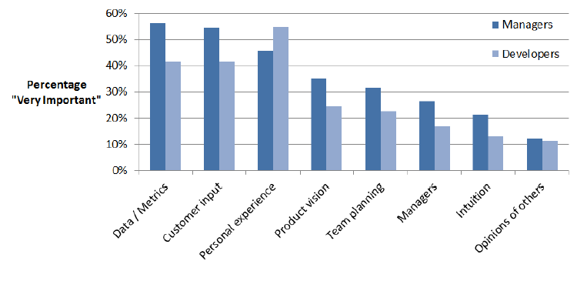
どの要素が意思決定に影響を与えるか
それぞれの要素に関して4段階の調査をした結果
マネージャーは“Data/Metrics”を重要視する
開発者は“Personal experience”を重要としている

Slide 7
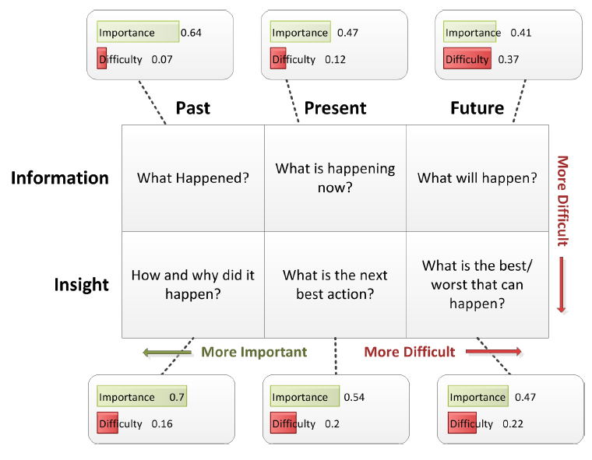
重要な質問と答えづらい質問
将来何が起こるかについては重要としていない．
過去に起きたことを理解することが重要としている

Slide 8
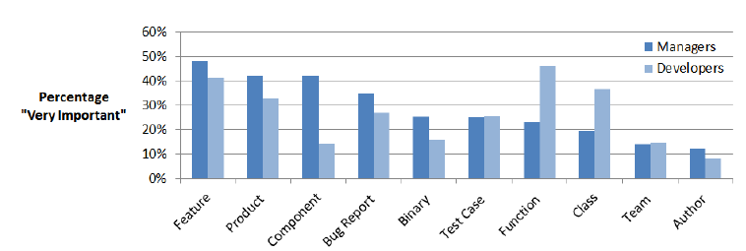
どの成果物が計測する上で重要か
“Feature” , “Product”が共通して重要
開発者にとっては“Function” , “Class”が重要
この質問に関しては，プロジェクトごとで変わってくるという意見も見られた

Slide 9
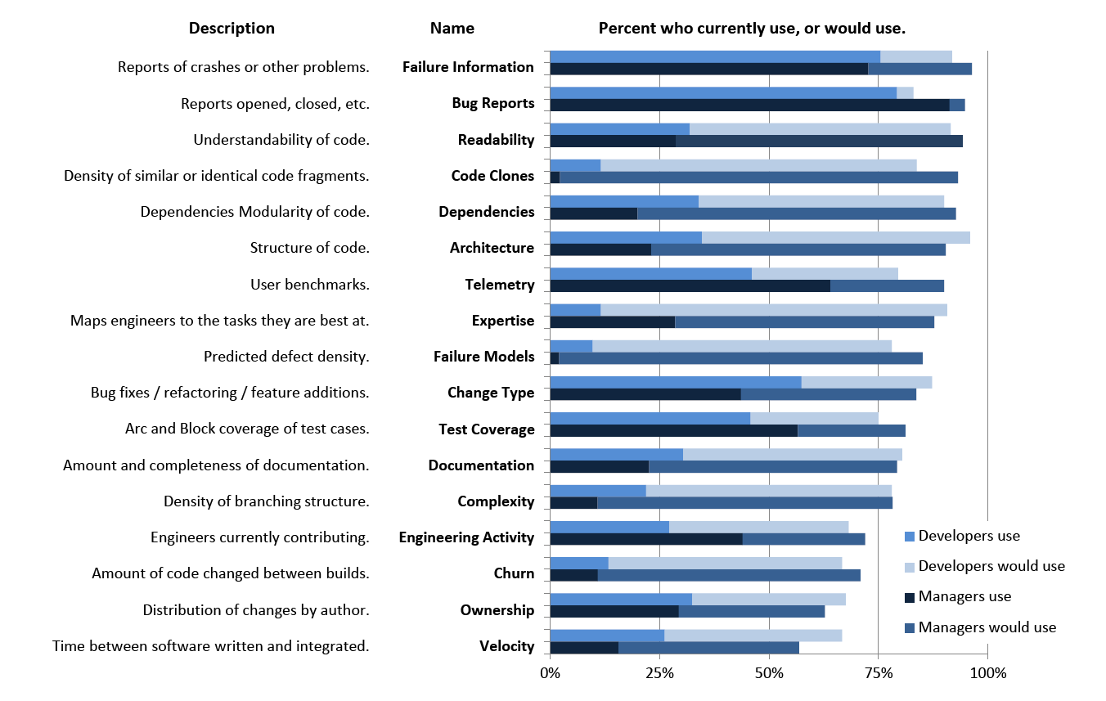
何を計測している，しようとしている

Slide 10
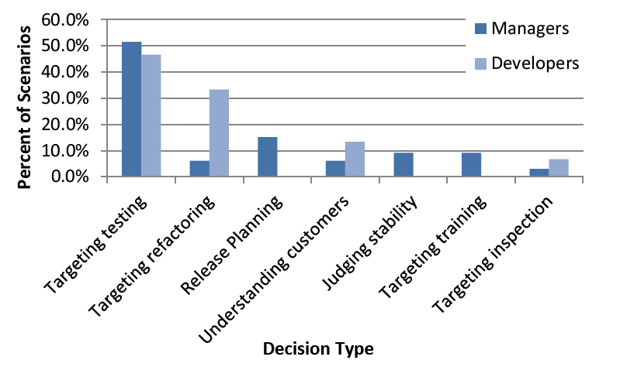
意思決定を行う場面の分析
どの場面において分析が役に立つのか
  テストを行う際に重点的にすべき箇所は
  リファクタリングを行う際に重点的にすべき箇所は

Slide 11
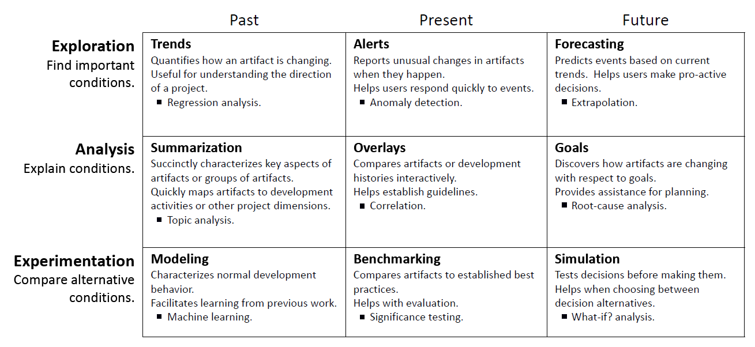
ソフトウェア分析のガイドライン
行った調査を基にして，筆者が作った分析のガイドライン
  過去，現在，未来の3つの時間軸
  重要な箇所の特定，状態把握，状態の評価の3つの目的

Slide 12
まとめ
ソフトウェア開発者とマネージャーに対して調査を行った．
  開発者とマネージャーは必要としているデータや分析を行う原因などに違いがあった．
調査の結果を基にした，分析のガイドラインを作成した．
今後は，よりエンジニアをサポートできる新しいツールを作成していく

Slide 13
所感
未来の開発状況の把握などはあまり求められていない？
何が起きていたのか，なぜ問題が発生したのかといったことを重要視している．
  “those who cannot remember the past are condemned to repeat it” - George Santayana

